Slide 1
S.H.A.R.E. Vista Previa para padres (Educación sobre sexualidad, salud y responsabilidad)
Presented By: Rochelle proctor
SHARE Program Coordinator

Slide 2
S.H.A.R.E. ANTECEDENTES DEL PROGRAMA
En el año1987, la legislatura de Nevada aprobó NRS 389.065 (ahora 389.036). Esta ley requiere que todos los distritos escolares en Nevada “Establezcan un curso de instrucción de hechos relativos al Síndrome de Inmunodeficiencia Adquirida y la instrucción sobre el sistema reproductivo humano, las enfermedades transmisibles relacionadas, y la responsabilidad sexual”.
La ley requiere que cada uno de los distritos establezcan un comité asesor de educación sexual para asesorar al Consejo Directivo sobre el alcance de dichos programas.
El Comité Asesor del W.C.S.D. fue designado en 1987. El comité recomendó un programa integral de educación sexual, también conocido como S.H.A.R.E ..
Miembros del Comité Asesor de S.H.A.R.E. es designado por el Consejo Directivo e incluye a padres, proveedores de atención médica, consejeros, líderes religiosos y educadores.

Slide 3
LA MISIÓN DE S.H.A.R.E.
La misión del Distrito Escolar del Condado de Washoe S.H.A.R.E. El programa consiste en proporcionar a los estudiantes un programa de instrucción basado en hechos, comprensivo y basado en la abstinencia impartida por maestros y consejeros capacitados que abordan el conocimiento del VIH / SIDA, los sistemas reproductivos, las ITS y la responsabilidad sexual. El enfoque de S.H.A.R.E. El programa es para ayudar a los estudiantes a tomar decisiones informadas y evitar comportamientos de "riesgo".

Slide 4
LA IMPORTANCIA DE SHARE DE ACUERDO A LA ACADEMIA AMERICANA DE PEDIATRIA…
Todos los niños y adolescentes deben recibir una educación precisa sobre la sexualidad para comprender, en última instancia, cómo practicar un comportamiento sexual saludable. La actividad sexual malsana, de explotación o de riesgo puede provocar problemas de salud y sociales, como embarazos no deseados e infecciones de transmisión sexual (STIs), que incluyen gonorrea, clamidia, sífilis, hepatitis, herpes, virus del papiloma humano (HPV); Infección por VIH y SIDA
La educación sobre sexualidad es más que la instrucción de niños y adolescentes sobre anatomía y fisiología del sexo biológico y la reproducción. Cubre el desarrollo sexual saludable, la identidad de género, las relaciones interpersonales, el afecto, el desarrollo sexual, la intimidad y la imagen corporal de todos los adolescentes, incluidos los adolescentes con discapacidades, afecciones crónicas de salud y otras necesidades especiales.

Slide 5
S.H.A.R.E. PLAN DE ESTUDIOS DEL 4to. GRADO
Lección 1- Salud y sistemas corporales, tres partes de la salud, organización corporal, células, tejidos, órganos y sistemas corporales.
Lección 2- (Niños y niñas separados) Pubertad, Anatomía biológica masculina / femenina, Cambios físicos y emocionales, Órganos y funciones reproductivas, Menstruación (Solo niñas), Definición general de relaciones sexuales y abstinencia.
Lección 3– Habilidades de presión y rechazo de los compañeros, Identificación de conductas de riesgo, Habilidades de rechazo, Reconocimiento y manejo de la presión de los compañeros, Pasos para decir “No” a los problemas.

Slide 6
S.H.A.R.E. PLAN DE ESTUDIOS DEL 5to. GRADO
Lección 1 - Autoestima e influencias, Cómo se desarrolla la autoestima, La construcción de una positiva imagen de sí mismo, ¿Cómo la autoestima influye en la toma de decisiones y la asunción de riesgos
Lección 2- Habilidades de rechazo, influencias de los medios, superar las influencias negativas de los medios y la presión de los compañeros
Lección 3- (Separado por B / G) Pubertad, Anatomía / Reproducción Biológica Masculina / Femenina, Pubertad (adolescencia), Órganos / funciones reproductivas, Abstinencia, Definición de relaciones sexuales, heterosexualidad, erección, eyaculación y emisiones nocturnas
Lección 4-. Introducción al VIH / SIDA, Enfermedades transmisibles, Gérmenes, Transmisión, transmisión y síntomas de enfermedades, Prevención, Tomar buenas decisiones, Evitar la presión de los compañeros, Habilidades de rechazo

Slide 7
Videos
4^{to.}Grado
Acerca de las niñas
Acerca de los chicos
Saber decir no
5^{to} Grado
Bill Nye: Gérmenes
Crossing Adolescent Bridge por el Dr. D
Aves y abejas por el Dr. D

Slide 8
¿Dónde encuentro las lecciones de SHARE?
Las lecciones de SHARE se encuentran dentro de la página web del WCSD en:
https://www.washoeschools.net/Domain/483

Slide 10
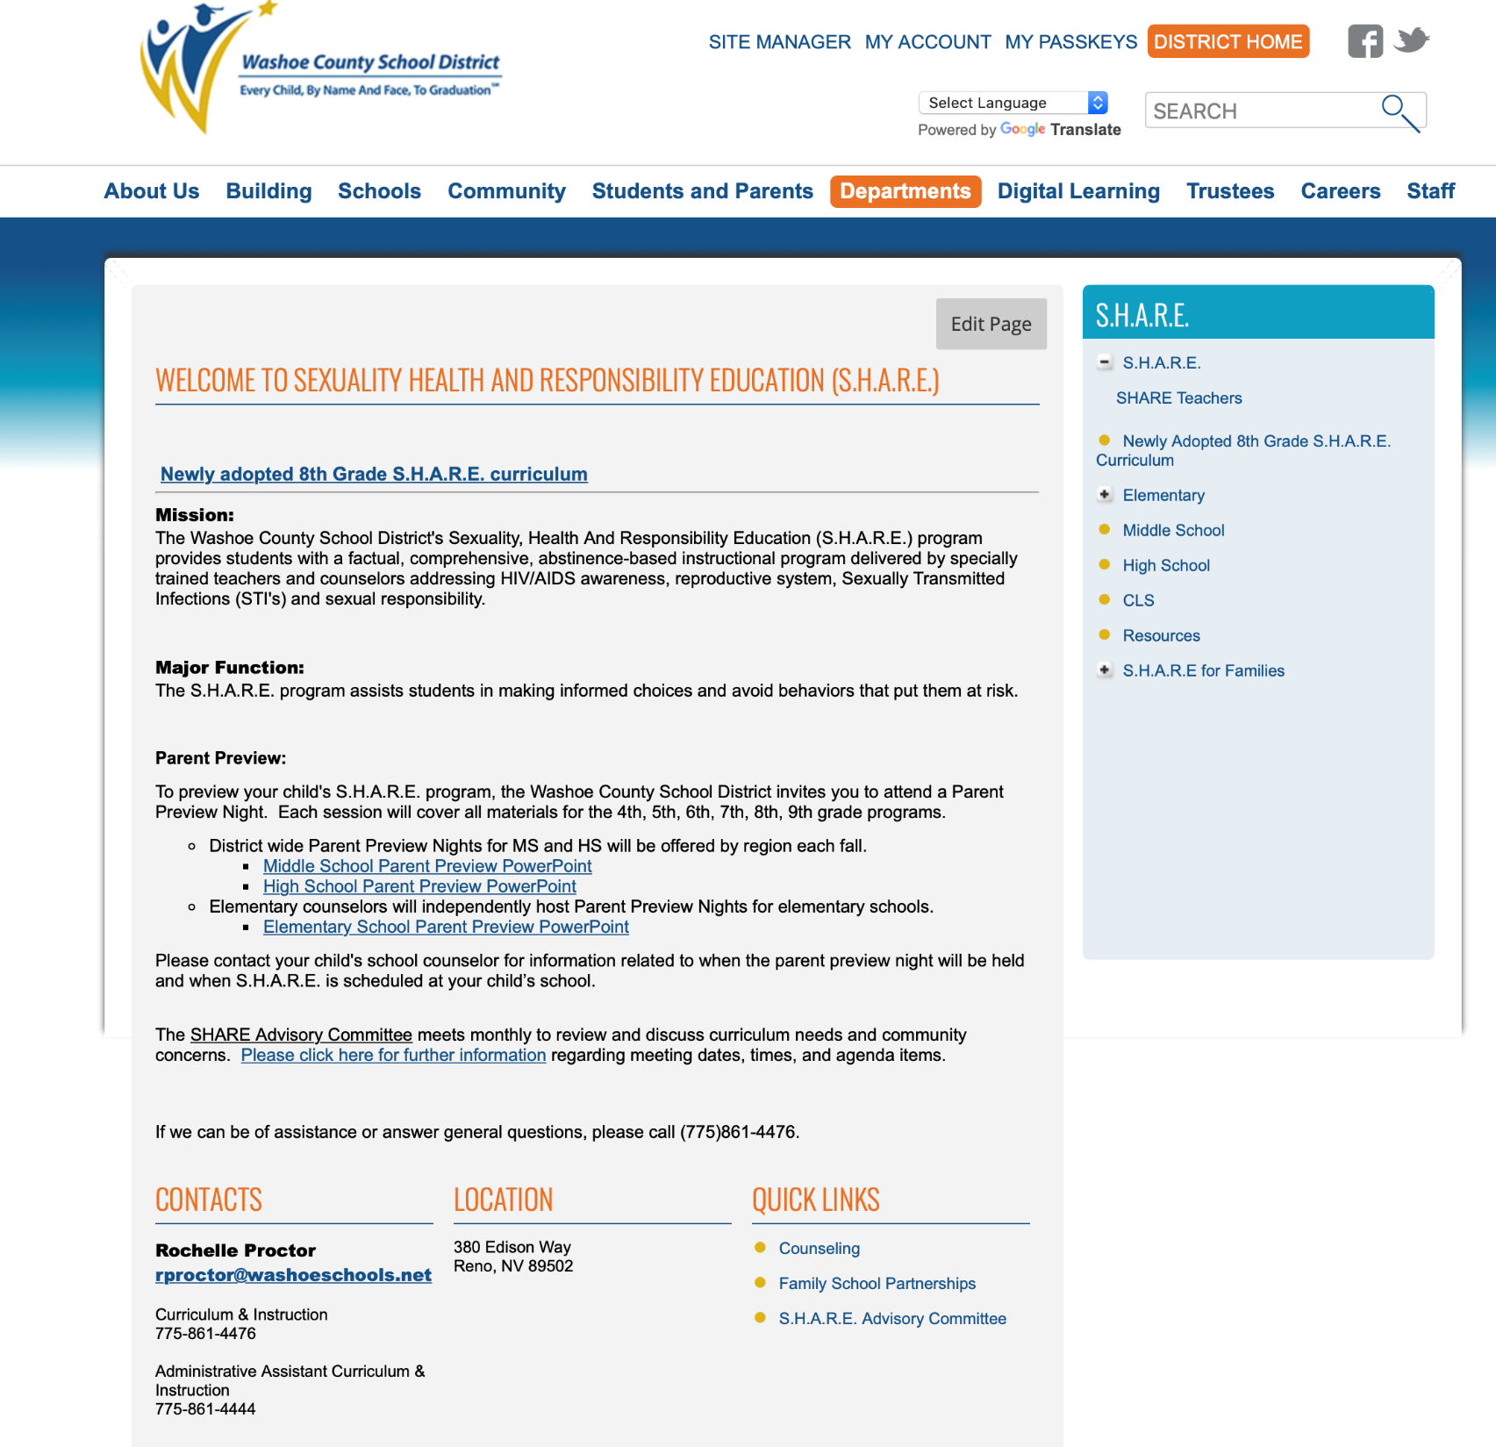

Slide 11
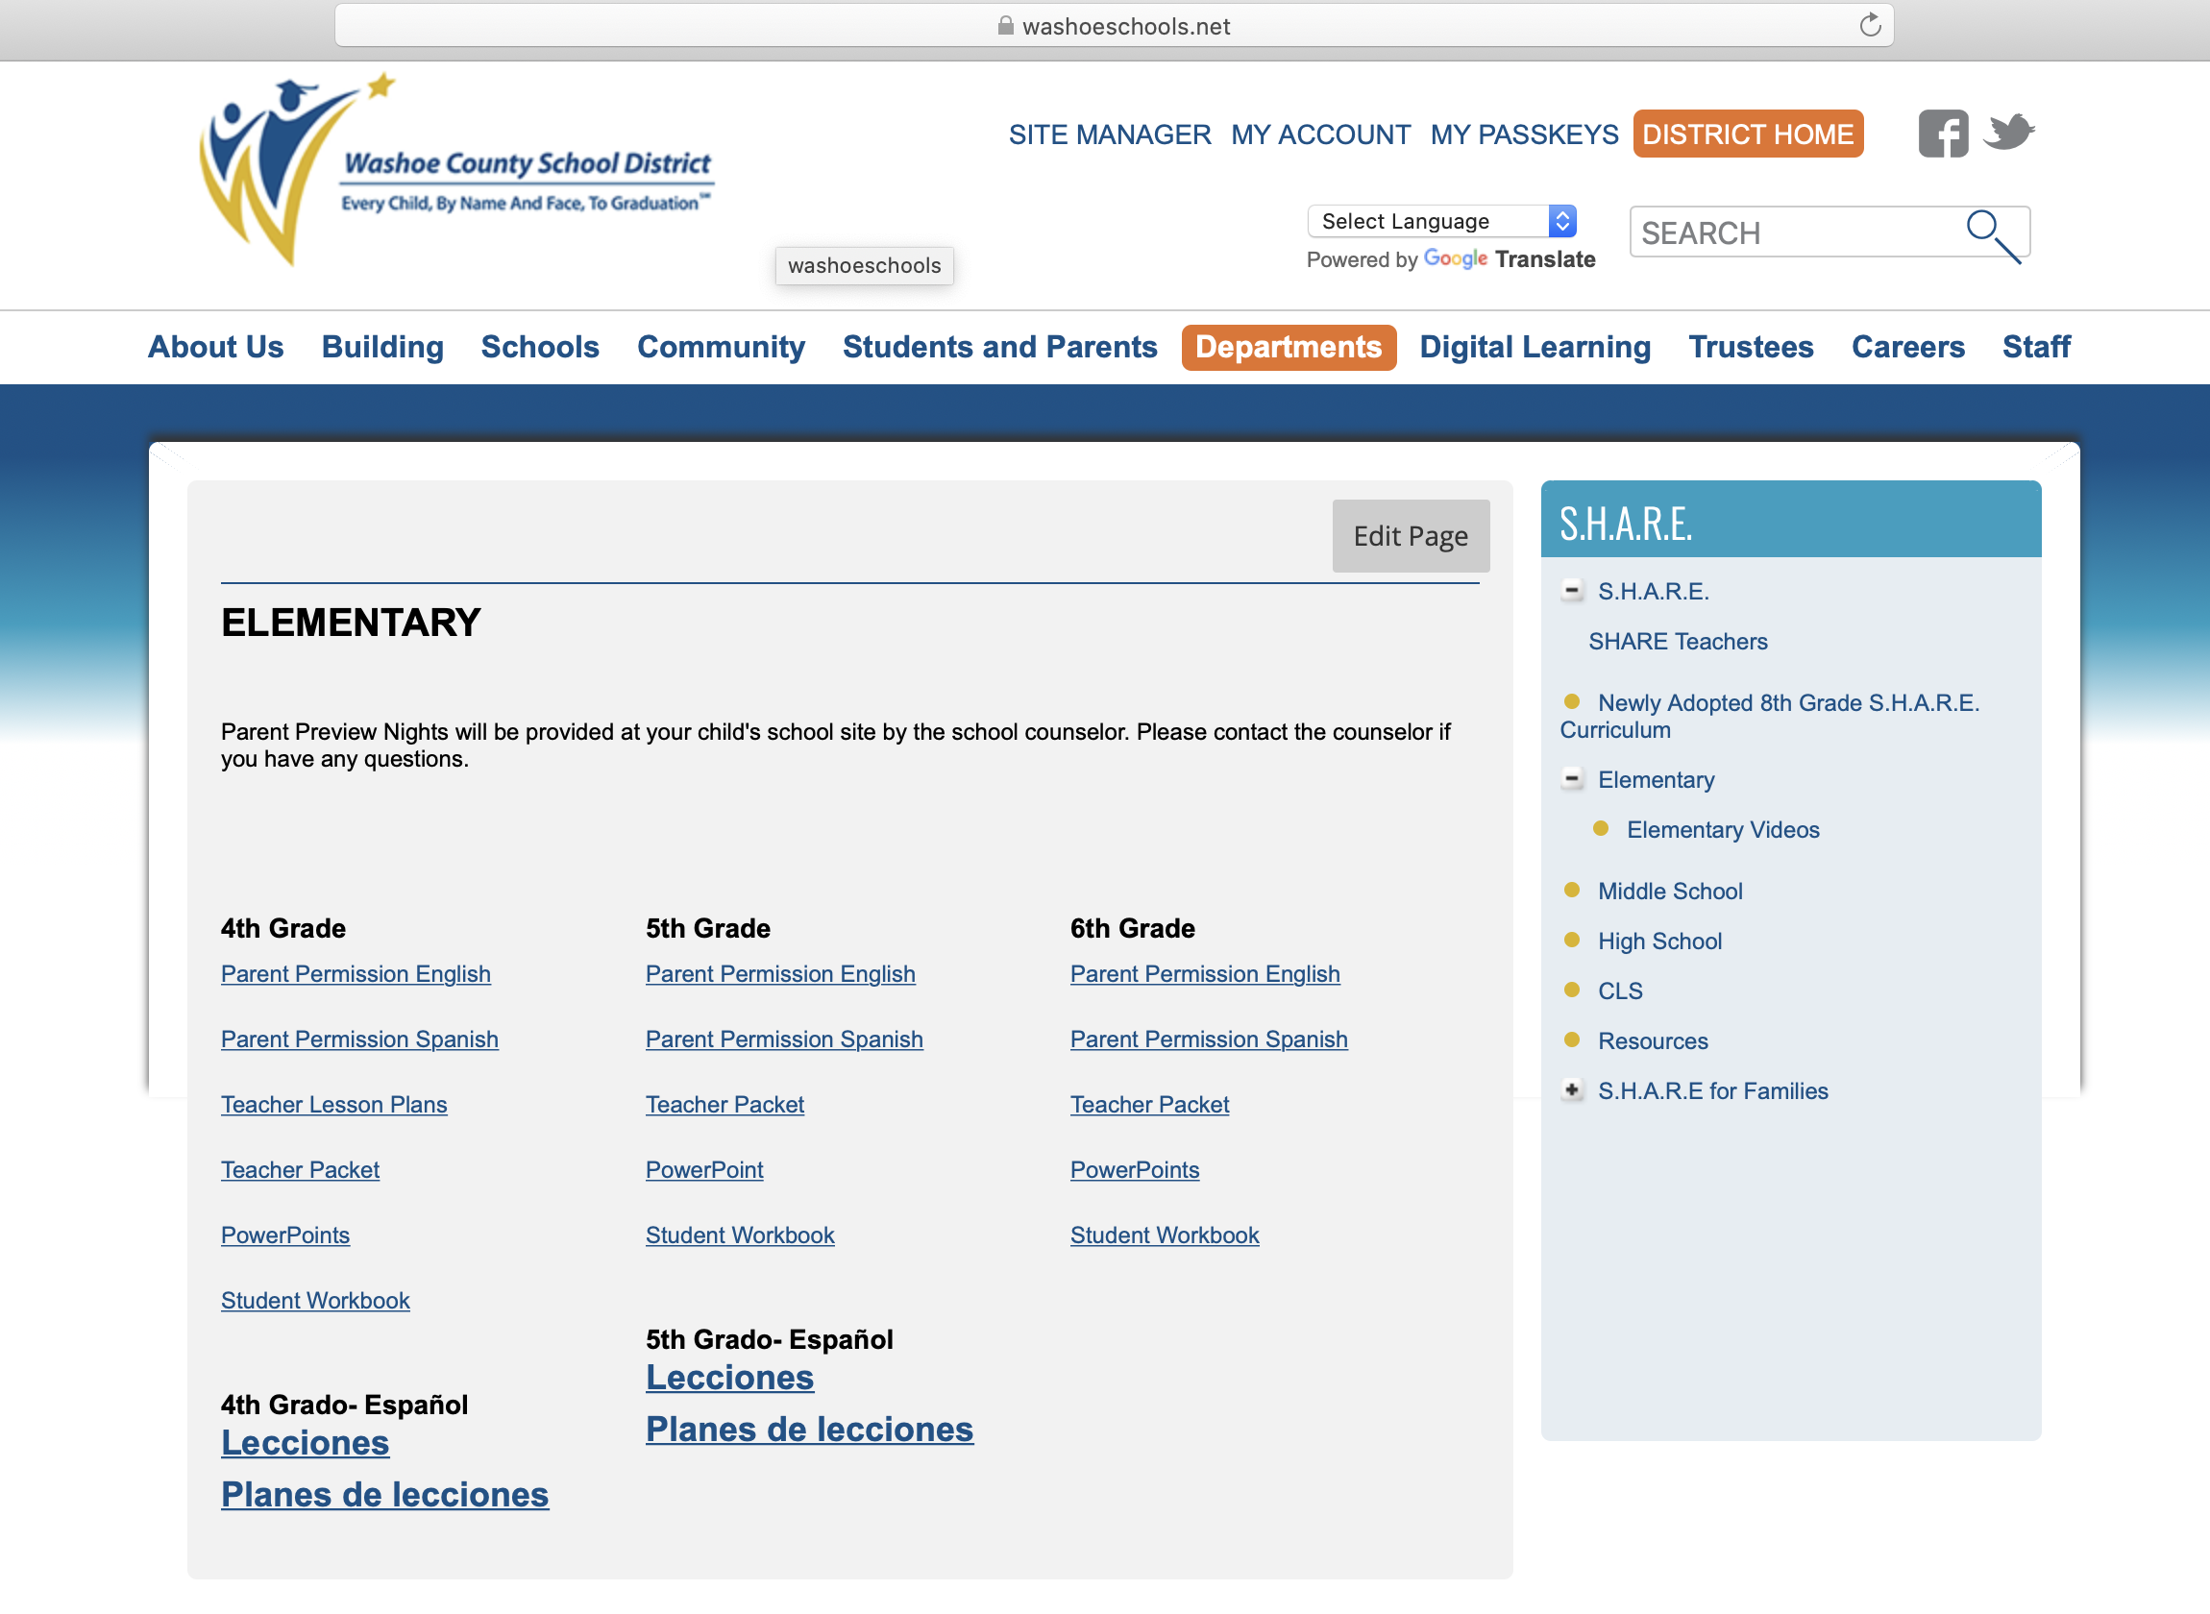

Slide 12
Preguntas frecuentes
Cuándo tendrá mi hijo/a SHARE
¿Quién enseñará las lecciones de SHARE?
¿Tengo que completar un formulario de permiso?
¿Cómo son los videos?
¿Puedo conseguir los videos para verlos en casa?
¿Dónde encuentro las lecciones?
¿Cómo hablo con mi hijo/a sobre este tema?
¿Qué pasa si no quiero que mi hijo/a participe?

Slide 13
Para más información: contáctenos en:
Nuestro sitio web
Http://washoeschools.net/Domain/483
Escriban a:
Rochelle Proctor, SHARE Coordinator
380 Edison Way, Reno NV 89502
Llamen a la oficina (775) 861-4476
E-mail: rproctor@washoeschools.net

